Slide 1
الصف : الأول المادة : اللغة العربية الدرس : حرف القاف

Slide 2
ق

Slide 3
مخرجات التعلم
أن يقرأ التلميذ حرف القاف قراءة صحيحة مع الحركات والمدود
أن يكتب حرف القاف بأشكاله المختلفة
أن يميز الطالب حرف القاف بين مجموعة من الحروف

Slide 4
قرد

Slide 5
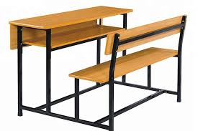
مقعد

Slide 6
إبريق

Slide 7
تأمل حرف القاف في الكلمات التالية
دج
مقعد
قرد
إبريق
قـ ـقـ ـق ق

Slide 8
تأمل حرف القاف مع الحركات
مع الكسرة
مع الضمة
مع الفتحة
قِ
قُ
قَ
ـــــَ ـــــُ ـــــِ

Slide 9
تأمل حرف القاف مع المدود
مع الياء
مع الواو
مع الألف
قي
قو
قا
قا قو قي

Slide 11
أركّب من الحروف كلمات مناسبة
ر | م | ق
ق | ش | م | د

Slide 12
شكراً لإصغائكم
شكراً لحسن استماعكم
تصميم ساري العم

